Slide 1
Une histoire à 4 voix
D’Anthony Browne

Slide 2
Etude de la voix n°2

Slide 3
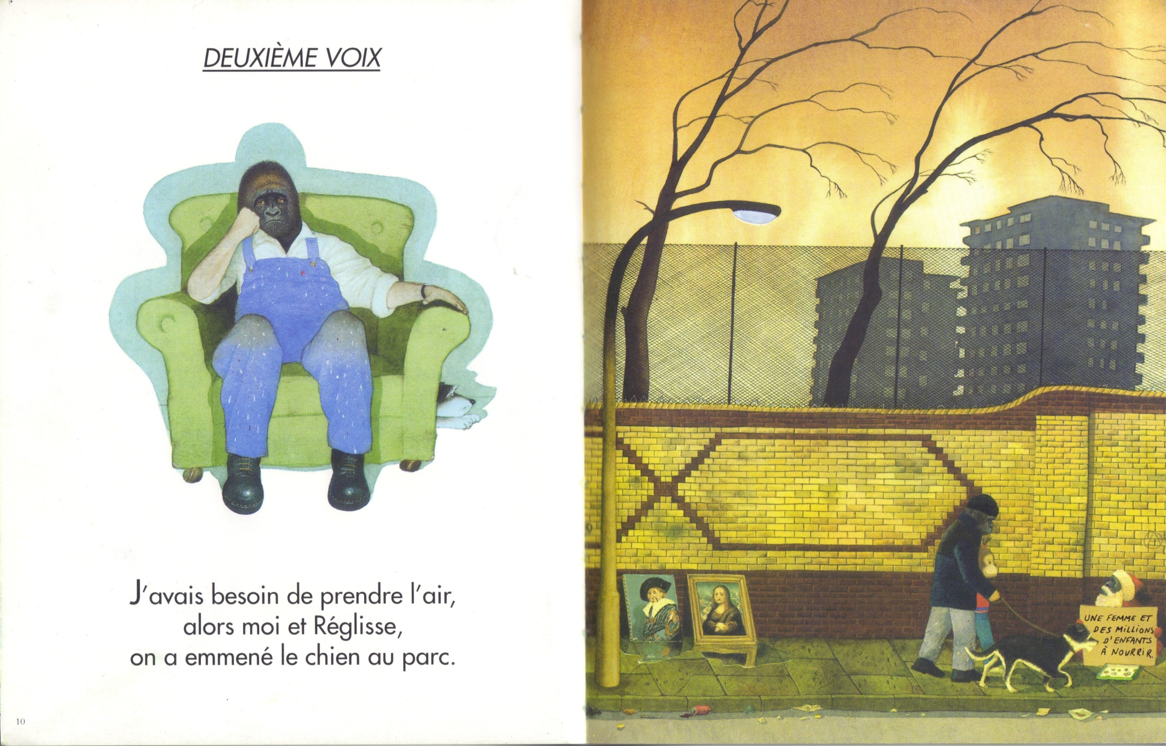

Slide 5
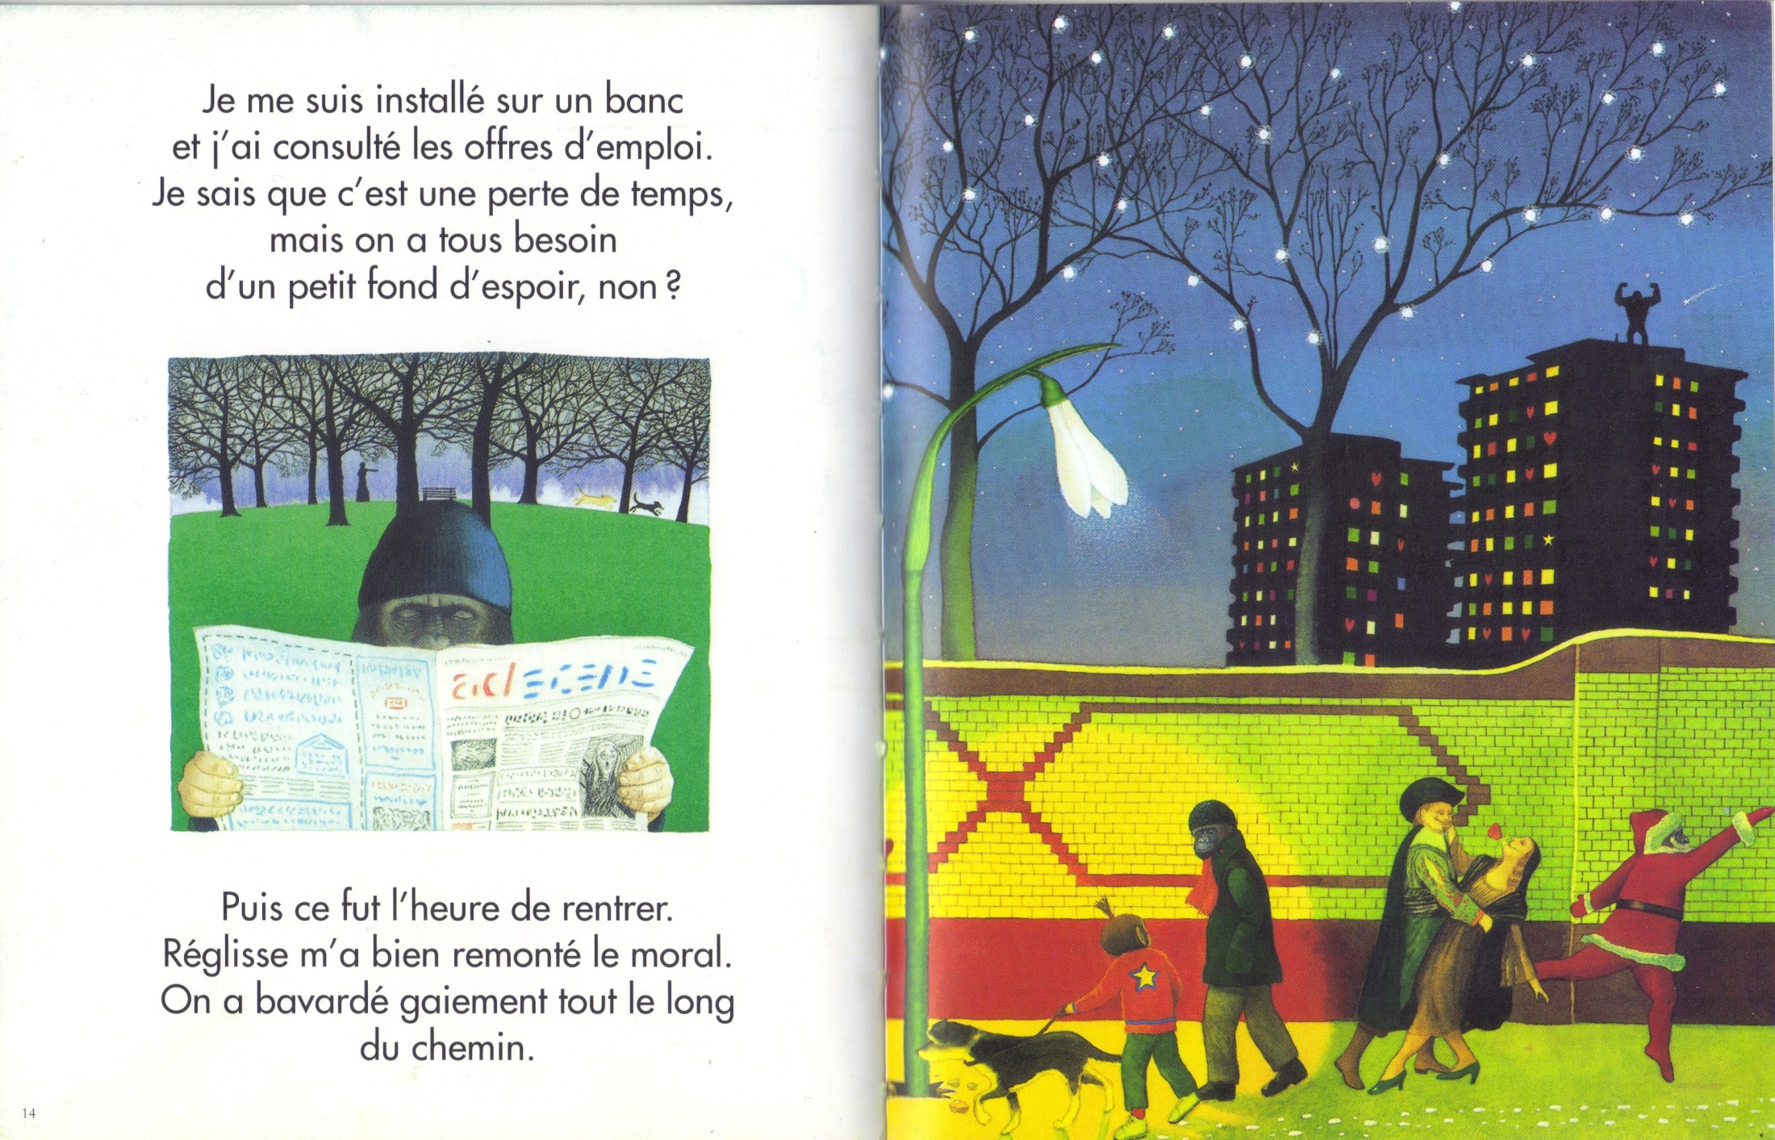

Slide 6
Etude de la voix n°2
A quoi voit-on que le Papa n’est pas riche ?
Dans quel état d’esprit était-il avant la promenade ?
Dans quel état d’esprit était-il après la promenade ?

Slide 7
Voix | Nom des personnages | Indices dans le texte | Indices dans l’image | Liens de parenté dont on est certain | Liens de parenté qu’on peut imaginer
Voix n°2

Slide 8
Etude de la voix n°4

Slide 9
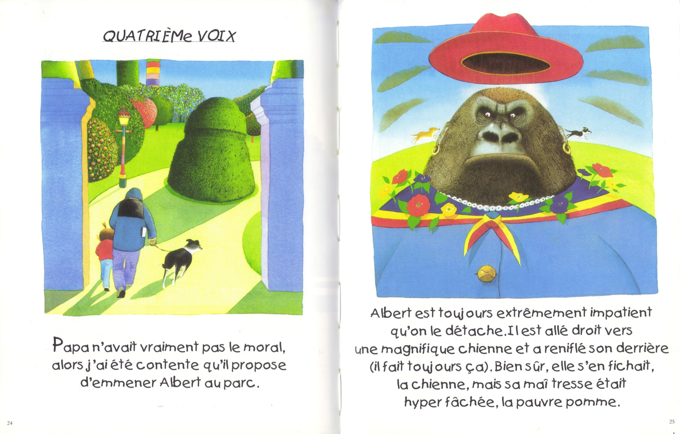

Slide 10
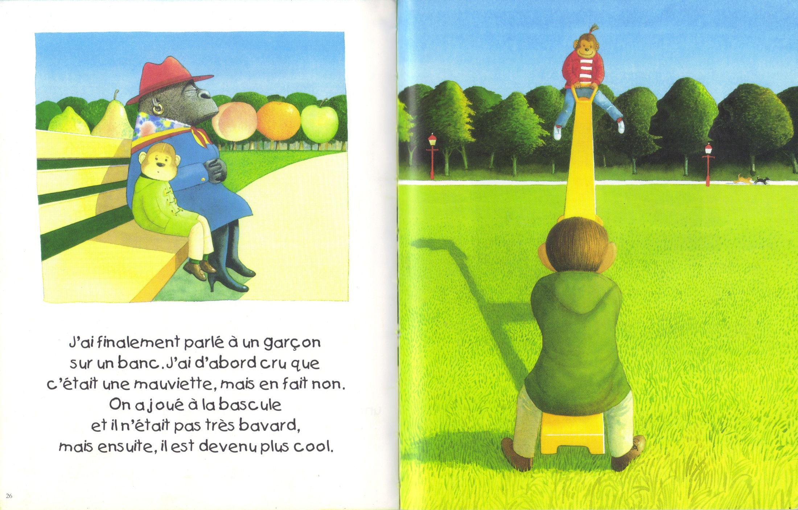

Slide 11
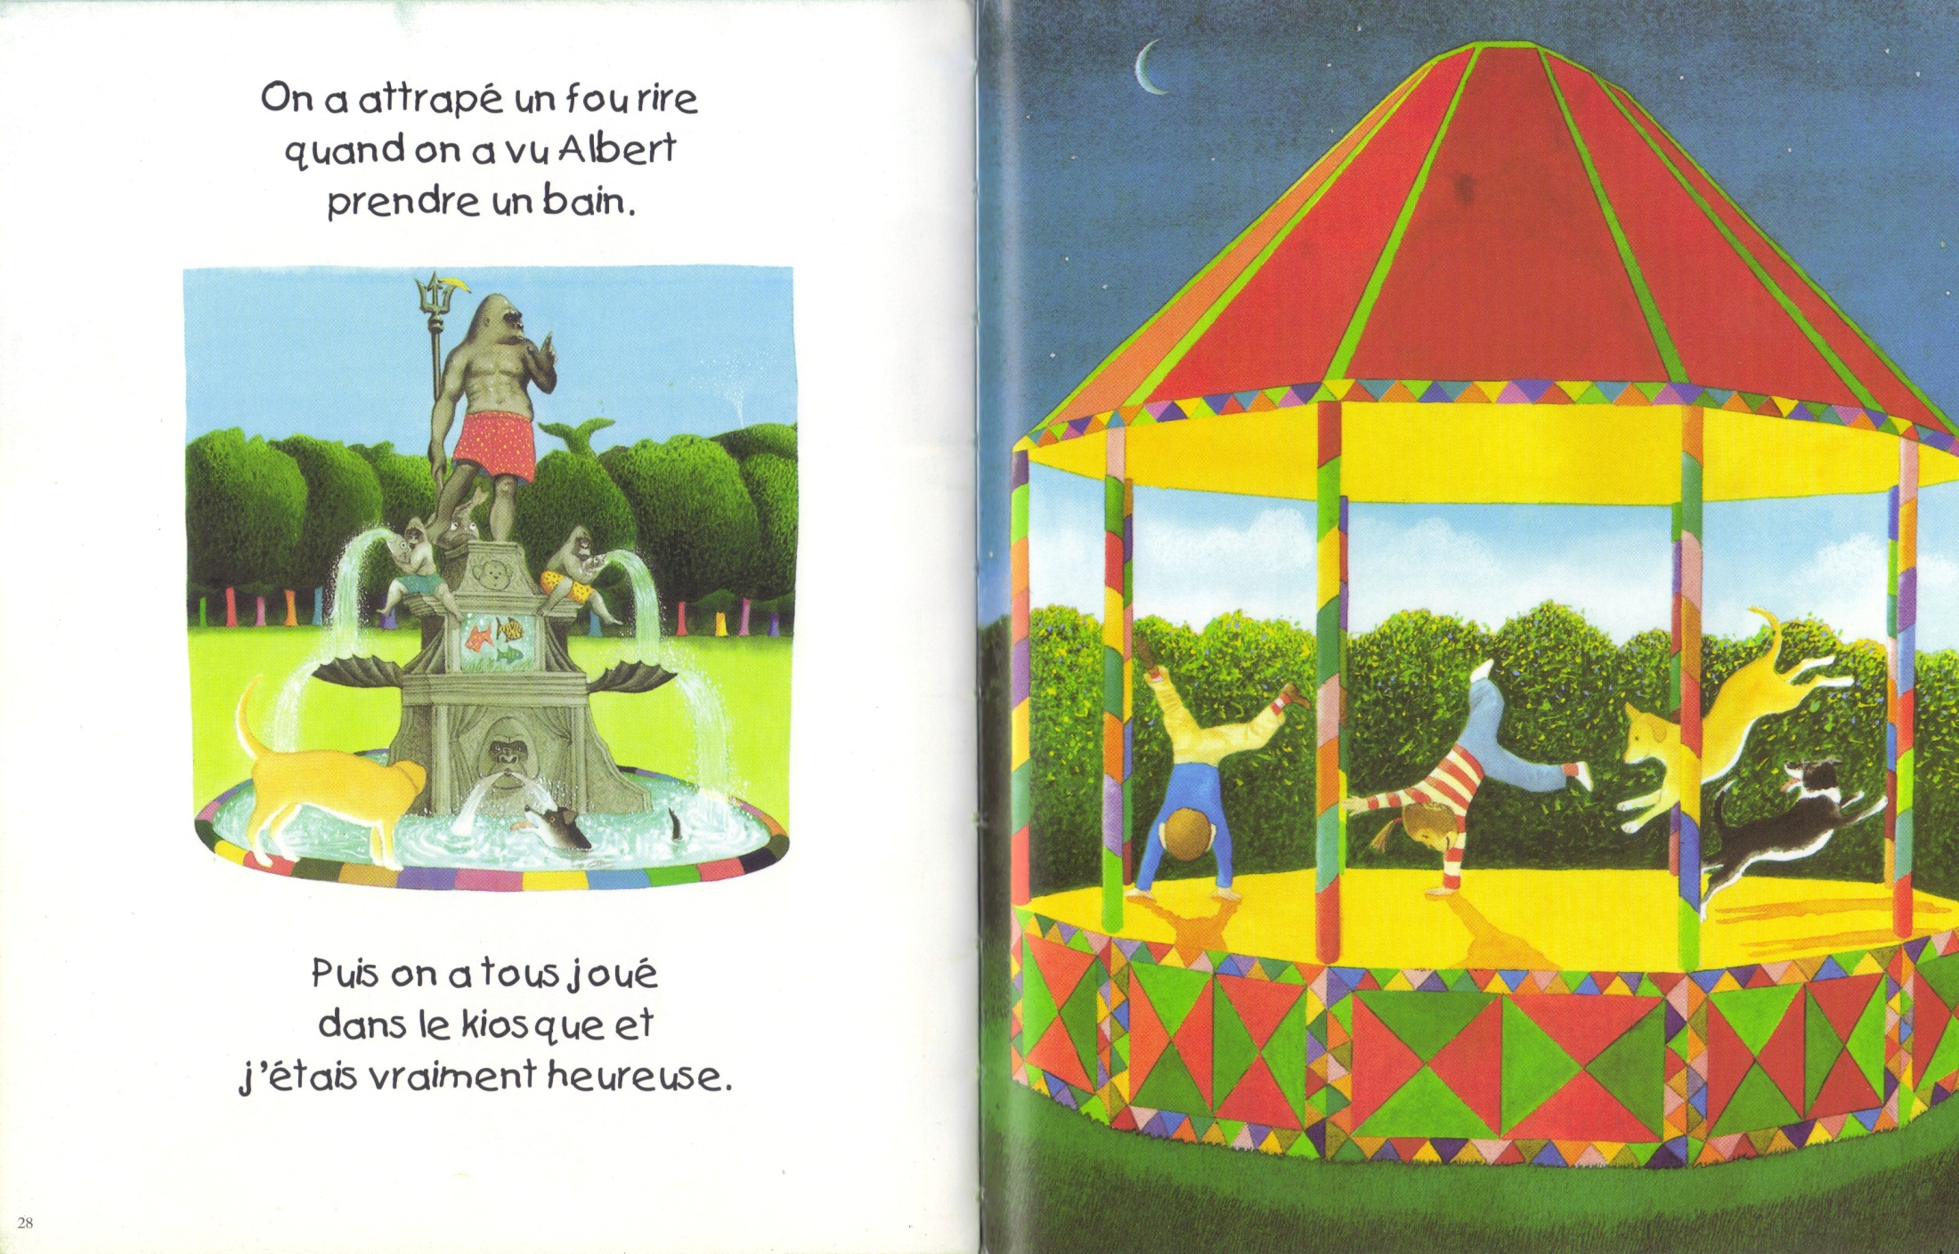

Slide 12
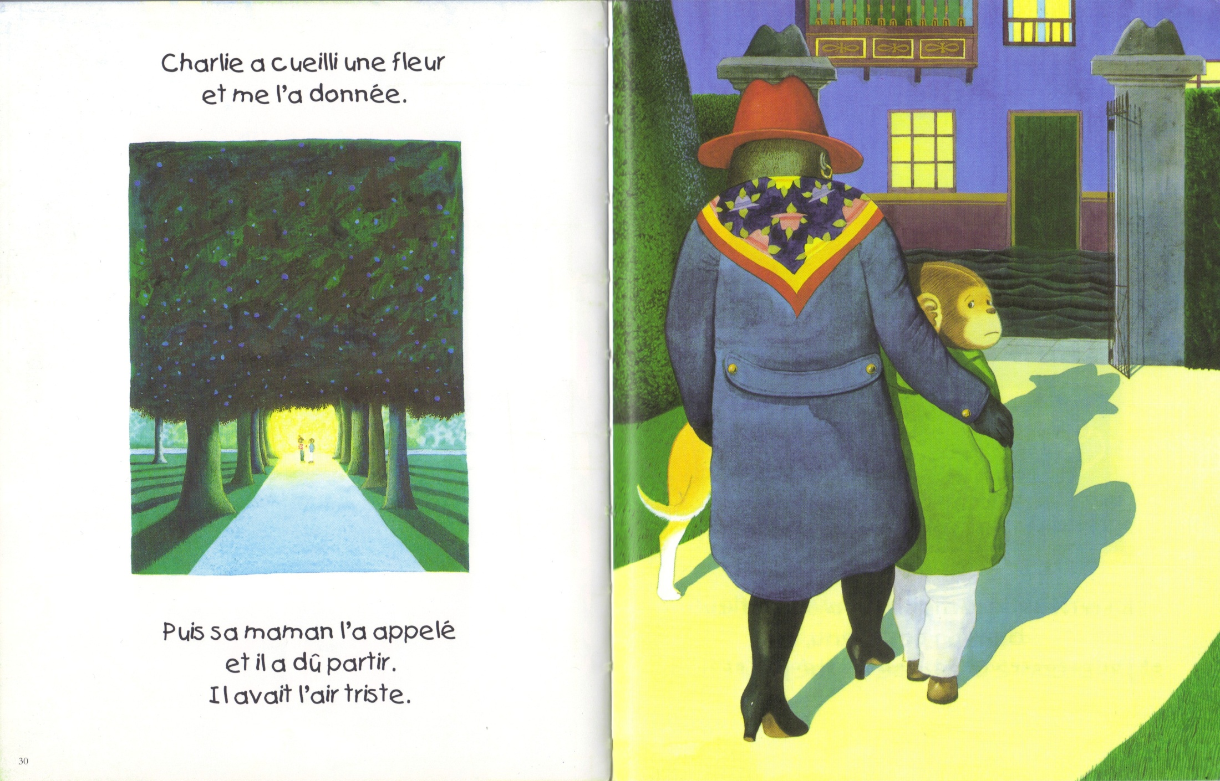

Slide 14
Relève les mots qui appartiennent à un registre familier.
Trouve trois adjectifs pour qualifier la petite fille.
Comment Réglisse trouve-elle la chienne ?
Comment Réglisse trouvait-elle Charles au début, puis à la fin ?
Qui sont les personnages de la voix n°2 ?

Slide 15
Voix | Nom des personnages | Indices dans le texte | Indices dans l’image | Liens de parenté dont on est certain | Liens de parenté qu’on peut imaginer
Voix n°4

